Slide 1
Presentation
한동 매칭팀 3차 시연회
작성자 : 21700340 백주원

Slide 2
Index
변경사항 소개
시연
추후 계획

Slide 3
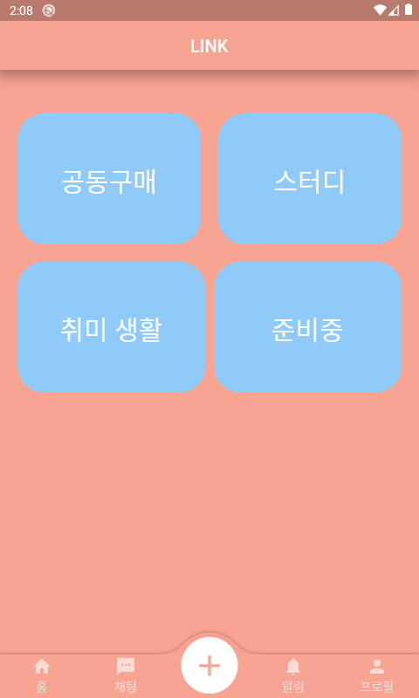
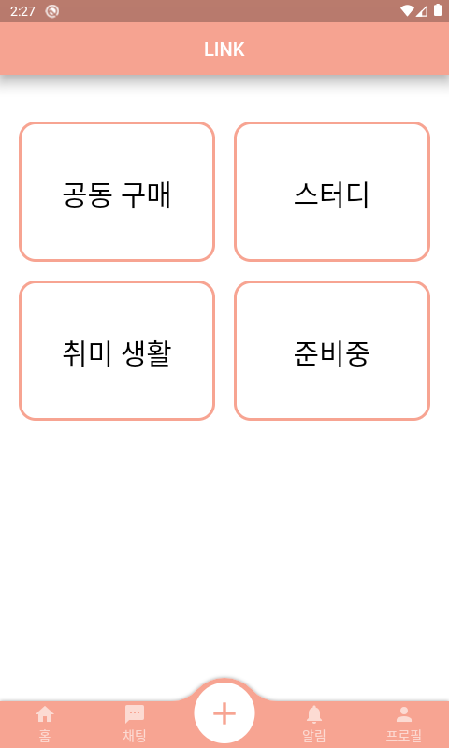
변경사항(김신)

Slide 4
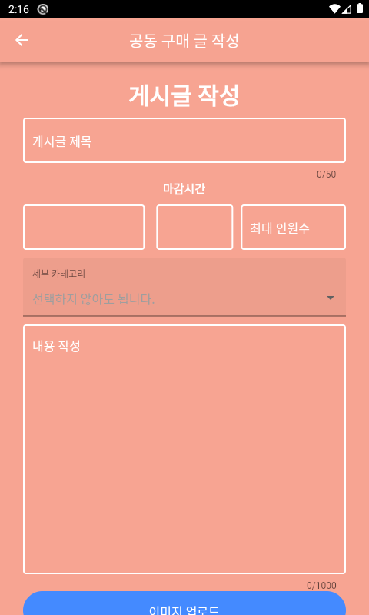
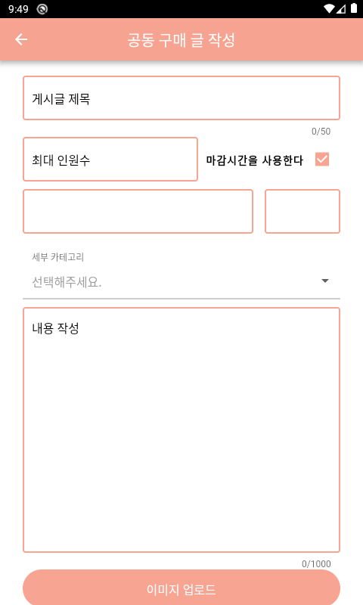
변경사항(김신)
-마감시간 사용여부 선택 가능
-현재시간 이전으로 마감시간 설정시 게시글 작성하지 못하게.

Slide 5
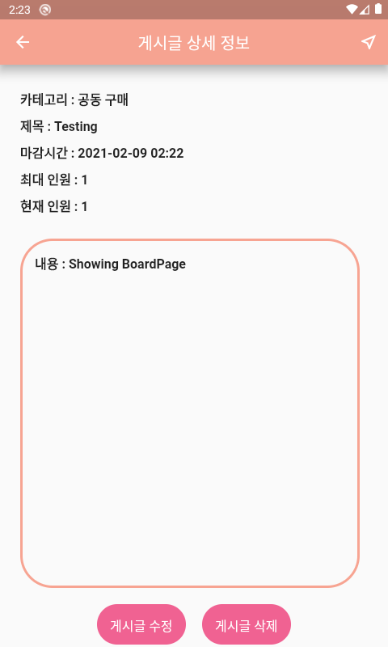
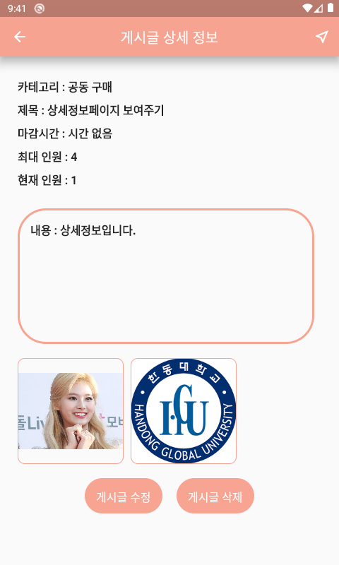

변경사항
UI 변경(이은지)
인원제한 기능 추가(김신)
게시글 작성시 업로드한 사진 출력 (백주원)

Slide 6
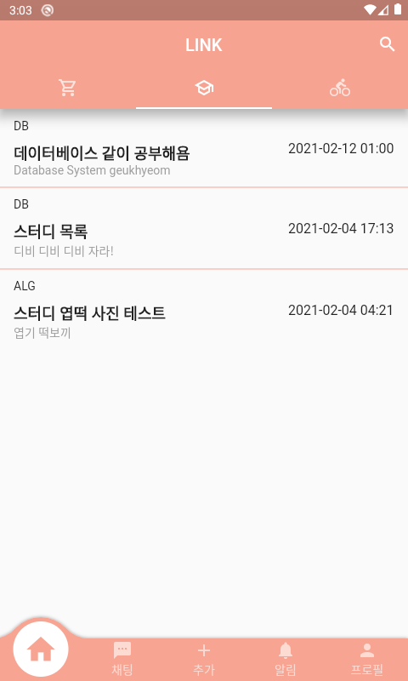
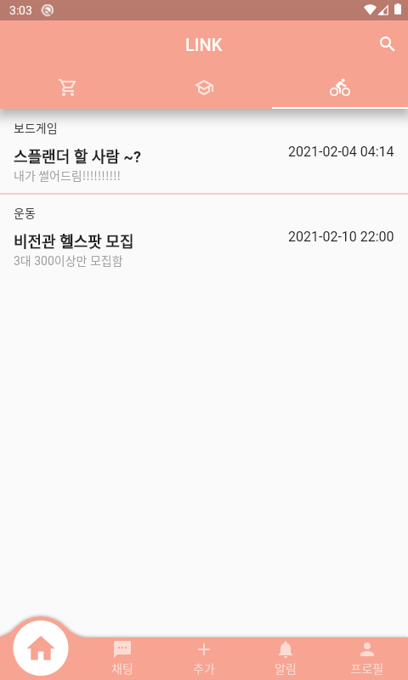
변경사항(이은지)
탭바 카테고리별 게시글 출력 가능해짐.

Slide 7
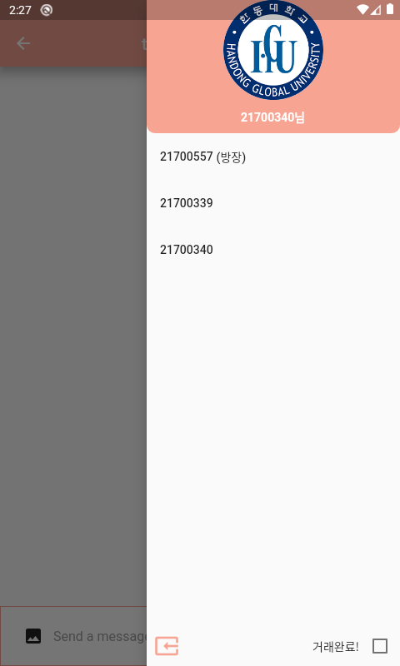
변경사항(백주원)
-채팅방 내의 체크박스를
방장을 제외한 모든 사람이 클릭해야 방장이 해당 게시물을 삭제할 수 있게 만듬.
- 방장이 나가면 다른 사람이 방장이 되도록 만듬
- 입장 시간 이후의 메시지들만 출력하게 업데이트
이거

Slide 8
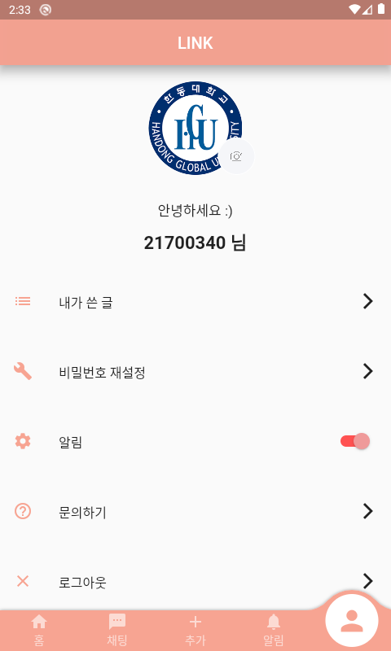
변경사항
- 내가 쓴 글의 리스트가 출력되는 페이지를 만듬 내가 쓴 글 버튼을 누르면 해당 페이지로 이동. (백주원)
- 구현되지 않았던 비밀번호 재설정 기능 구현 (김신)

Slide 9
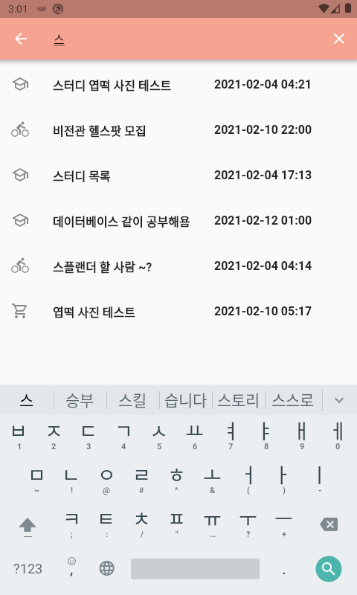
변경사항(백종현)
카테고리별 아이콘 다르게 출력됨.

Slide 10
시연

Slide 11
추후 계획(남아있는 것)
남아있는 단계
푸시알림기능 구현
디자이너 고용해서 로고 만들고 적용하기
플레이스토어, 앱스토어 출시
-푸시 알림기능은 휴식을 조금 취하면서 공부를 해볼 예정.
-디자이너 고용은 완료된 상태.
-푸시알림 기능을 완성하는대로 플레이스토어, 앱스토어에 출시예정.

Slide 12
Thank You

